Slide 1
Воздушные массы. Преобладающие ветры.
Сташкова Елена Валерьевна
Учитель географии
МБОУ СОШ № 45
г. Мурманск

Slide 2
ВОЗДУШНЫЕ МАССЫ – это большие массы воздуха, формирующиеся над определенной территорией и обладающие относительно однородными свойствами.
Площадь воздушных масс тысячи километров квадратных, толщина 20-25 км.

Slide 3
КЛАССИФИКАЦИЯ ВОЗДУШНЫХ МАСС
ТЕПЛЫЕ
(движутся на холодную подстилающую поверхность)
ХОЛОДНЫЕ
(движутся на теплую подстилающую поверхность)
МОРСКИЕ (влажные)
КОНТИНЕНТАЛЬНЫЕ (сухие)

Slide 4

СВОЙСТВА ВОЗДУШНЫХ МАСС
зависят от территории, над которой они сформировались. При передвижении воздушные массы меняют свои свойства под воздействием подстилающей поверхности.

Slide 5
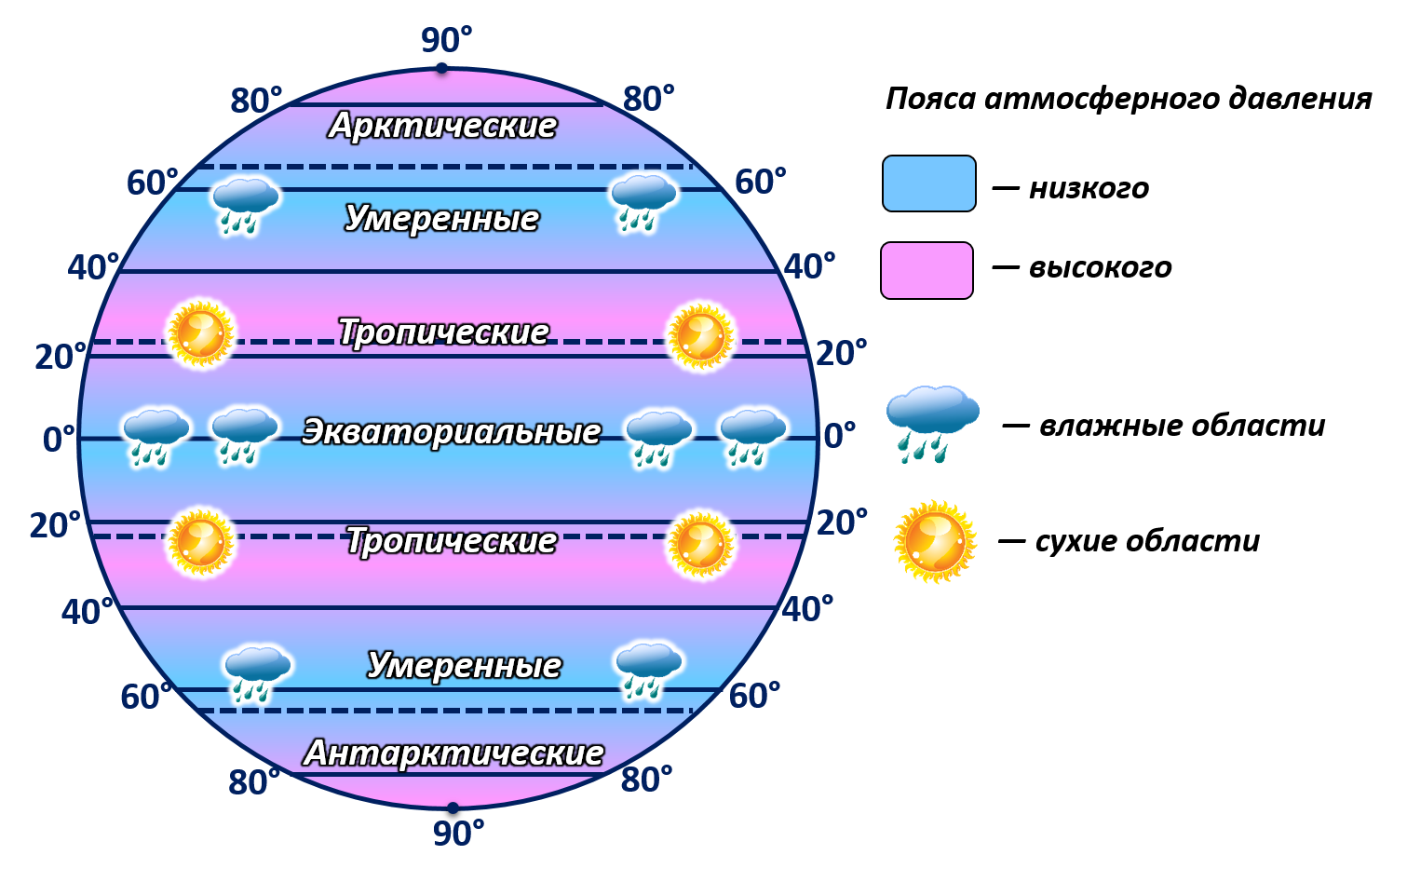
ТИПЫ ВОЗДУШНЫХ МАСС

Slide 6
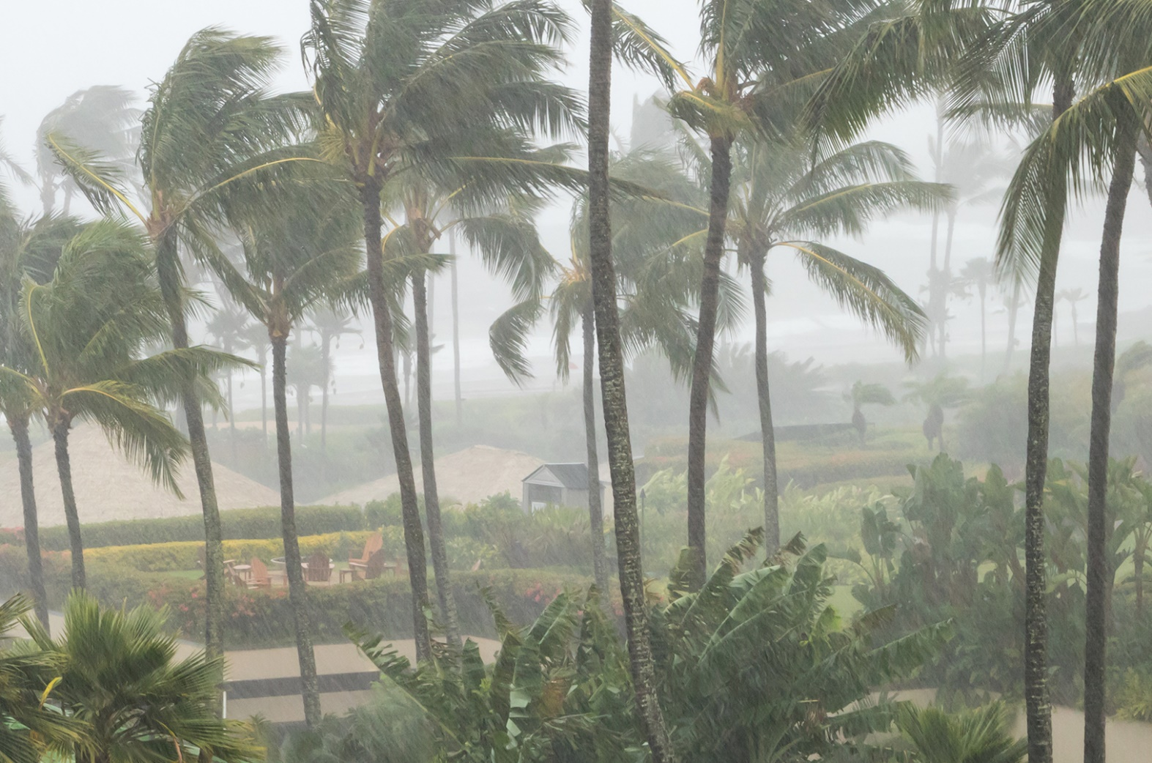
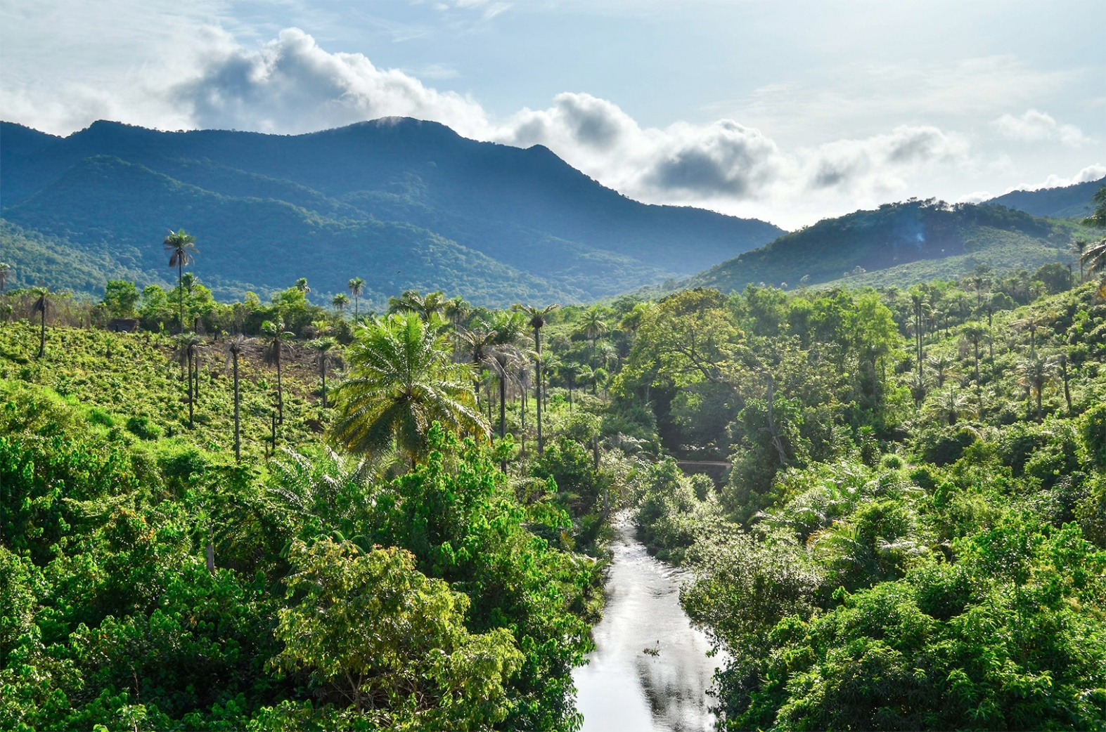
ЭКВАТОРИАЛЬНЫЕ ВМ формируются в экваториальных широтах. Высокие температуры +20 градусов и высокая влажность воздуха.

Slide 7
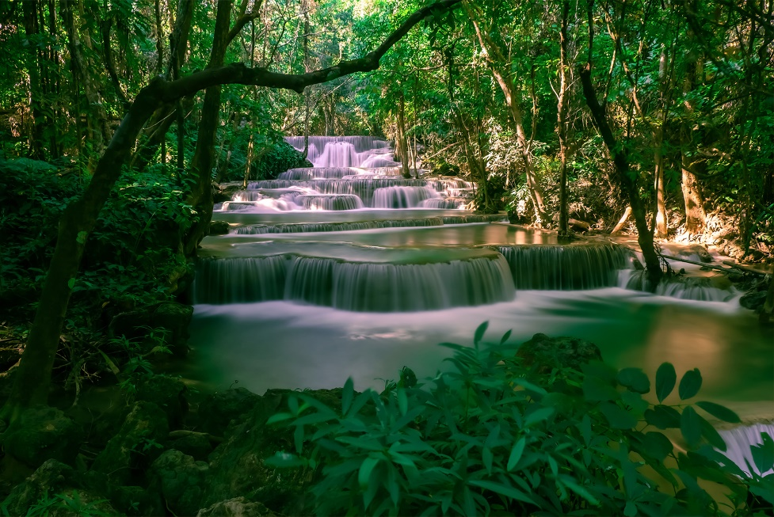
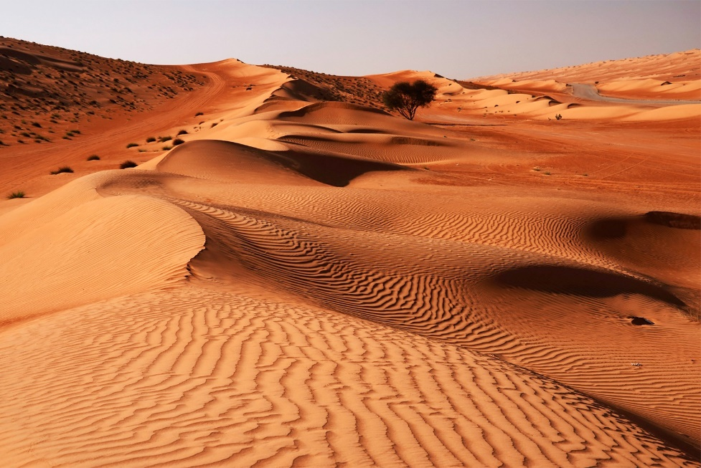
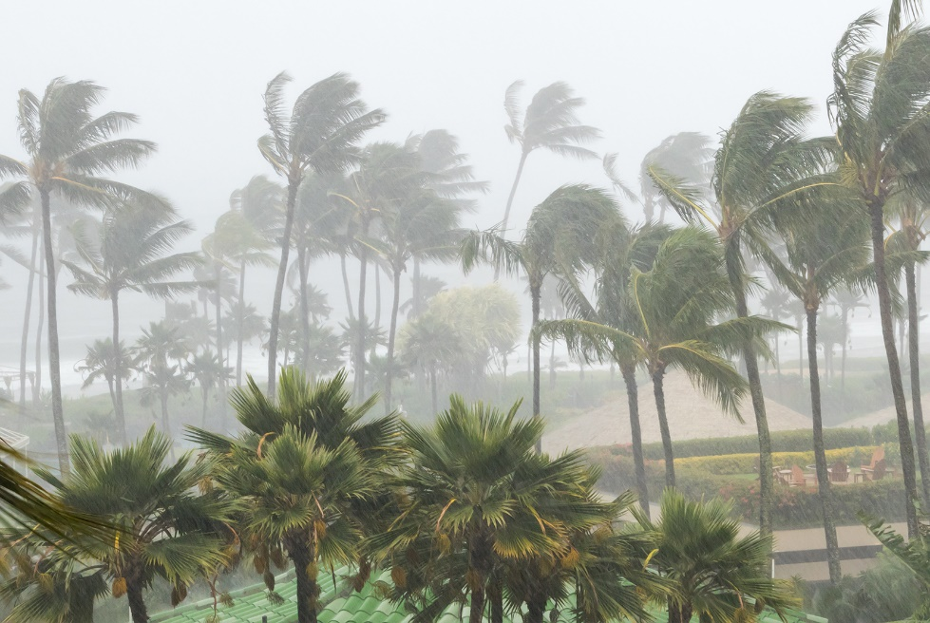
ТРОПИЧЕСКИЕ ВОЗДУШНЫЕ МАССЫ формируются в тропических широтах. Обладают высокими температурами. Континентальные – низкая влажность, сильная запыленность, морские – высокая влажность.

Slide 8
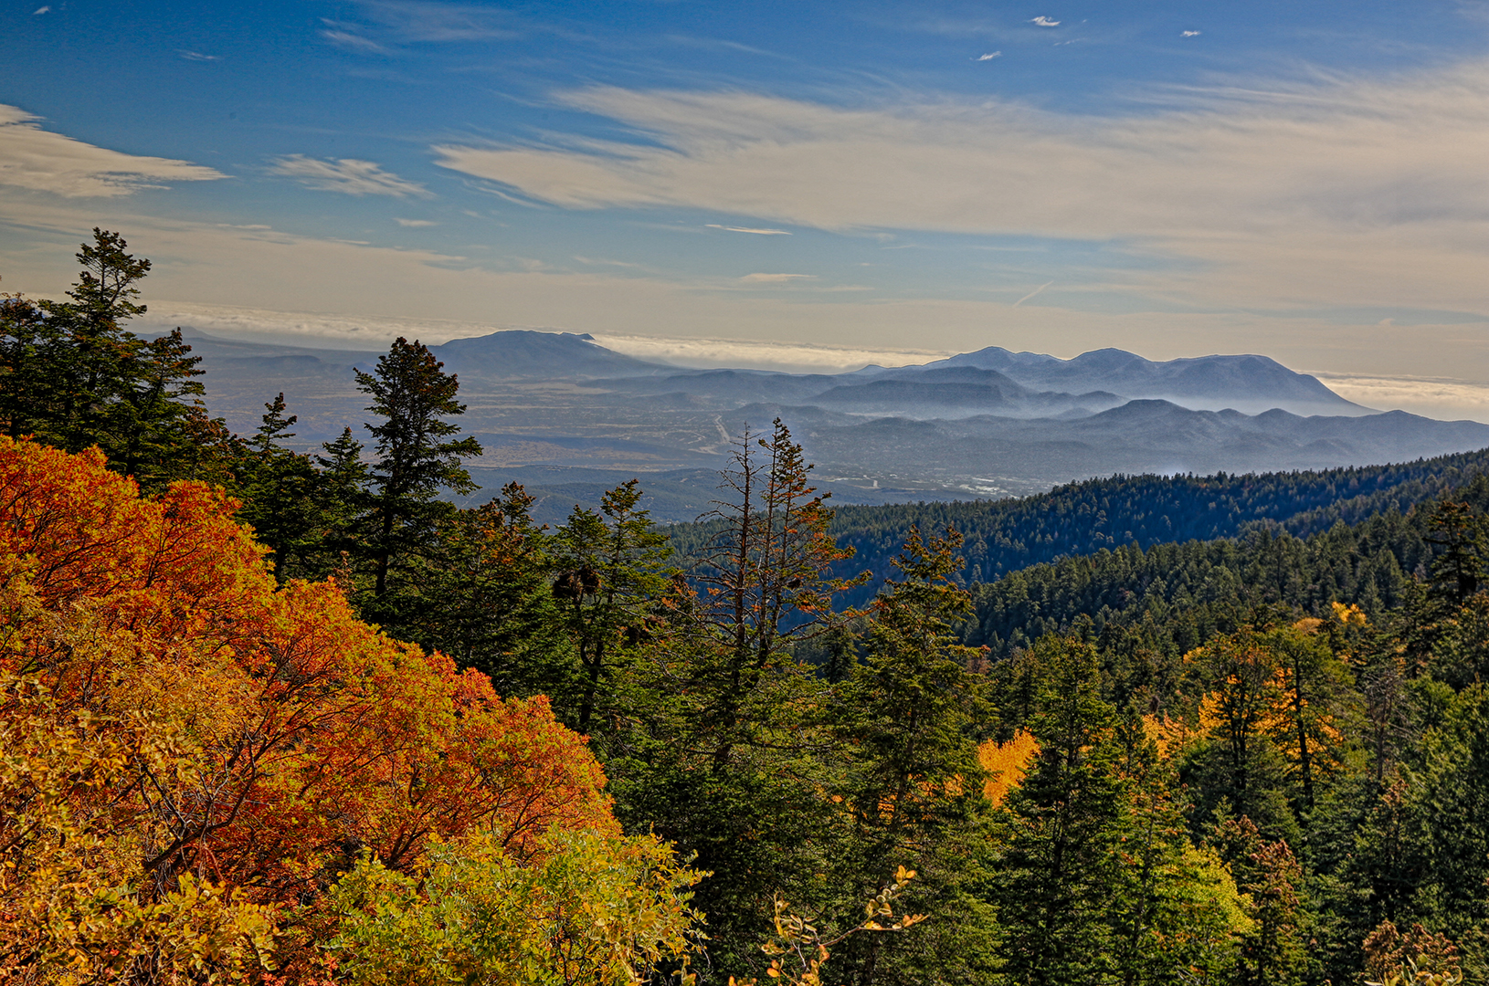
УМЕРЕННЫЕ ВОЗДУШНЫЕ МАССЫ
формируются в умеренных широтах. Континентальные зимой – холодные и сухие, а летом теплые и влажные. Морские – прохладные и влажные.

Slide 9
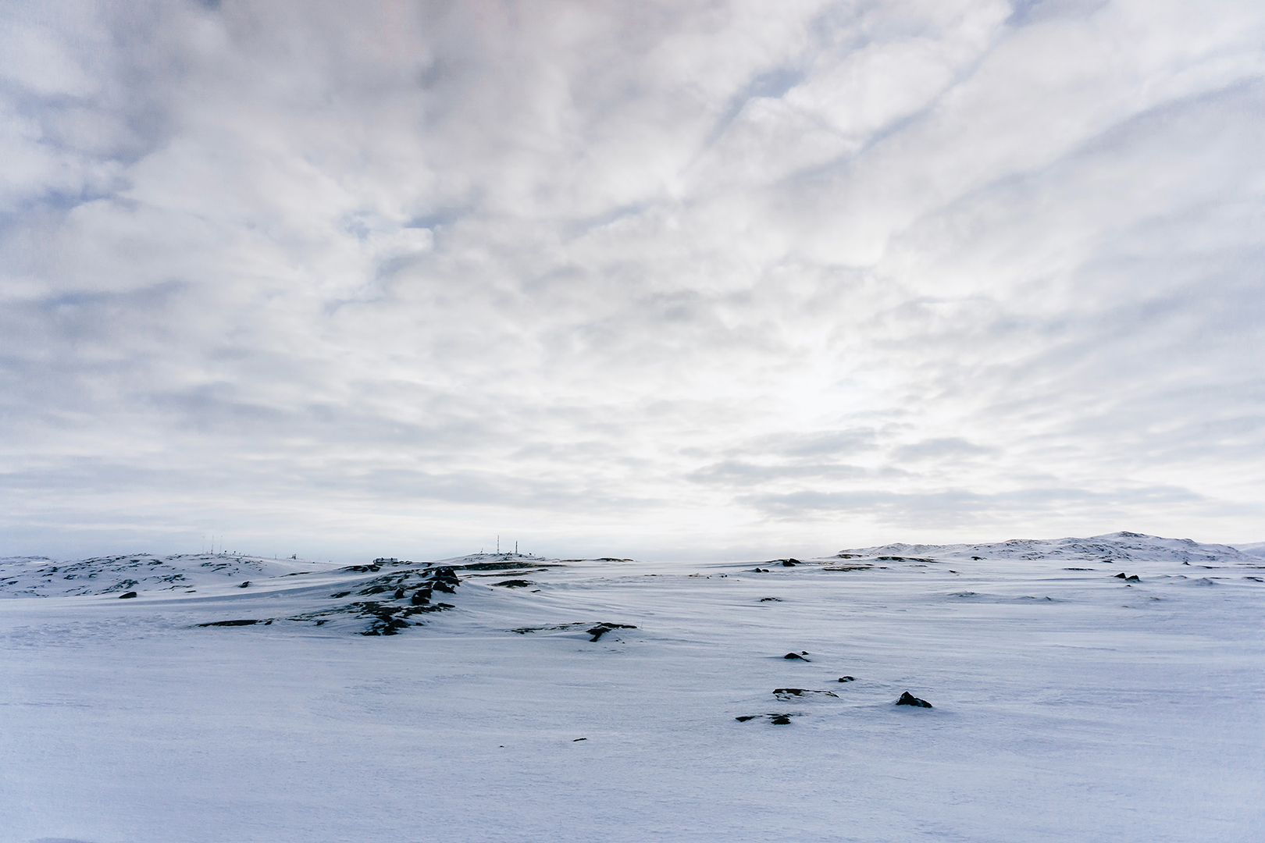
АРКТИЧЕСКИЕ (АНТАРКТИЧЕСКИЕ) ВОЗДУШНЫЕ МАССЫ формируются в полярных широтах. Низкие температуры, сухие и прозрачные.

Slide 10
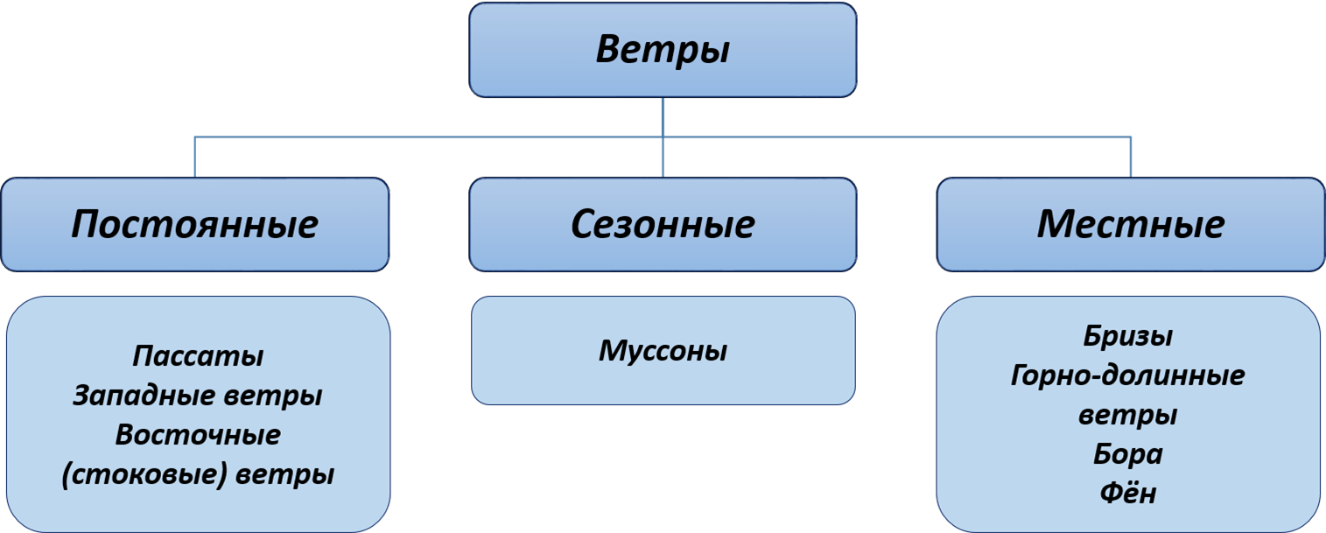
ПРЕОБЛАДАЮЩИЕ ВЕТРЫ

Slide 11
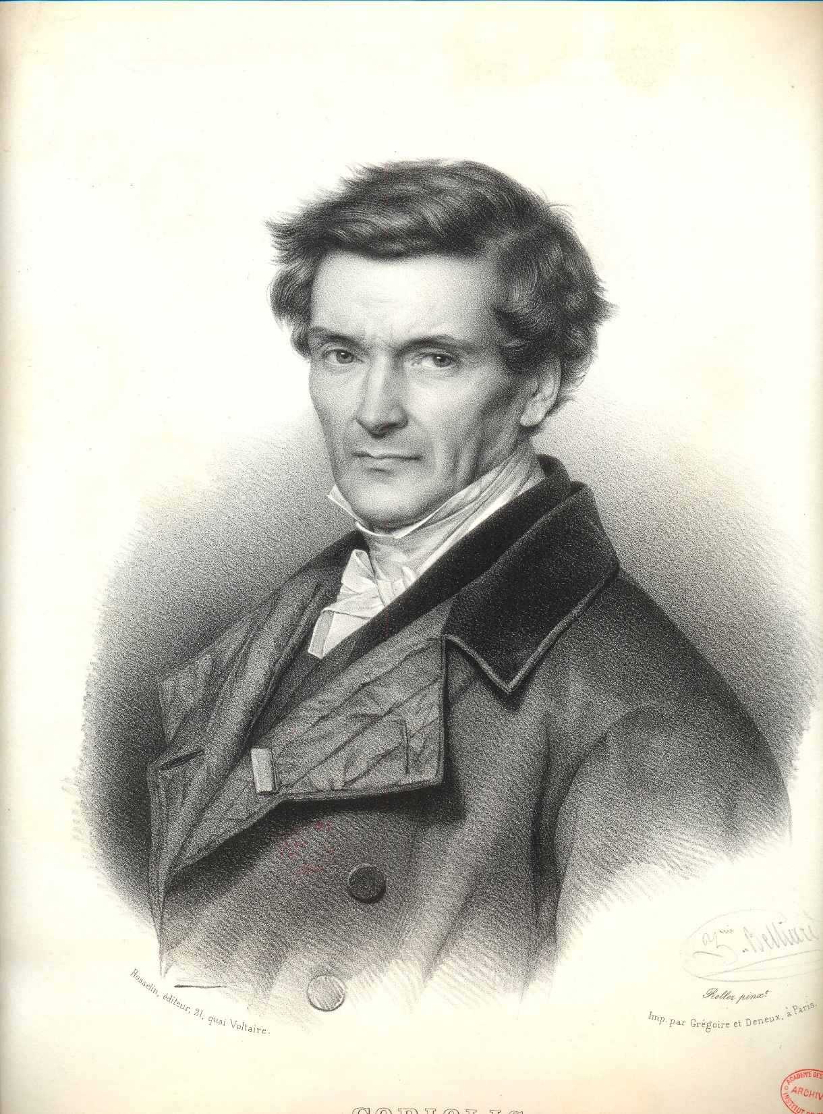
Так как Земля вращается вокруг своей оси, постоянные ветры меняют свое направление
(эффект Кариолиса). Эффект Кариолиса назван в честь французского ученого
Гаспара-Гюстова де Кариолиса.
В северном полушарии ветры отклоняются вправо, в южном полушарии влево.

Slide 12
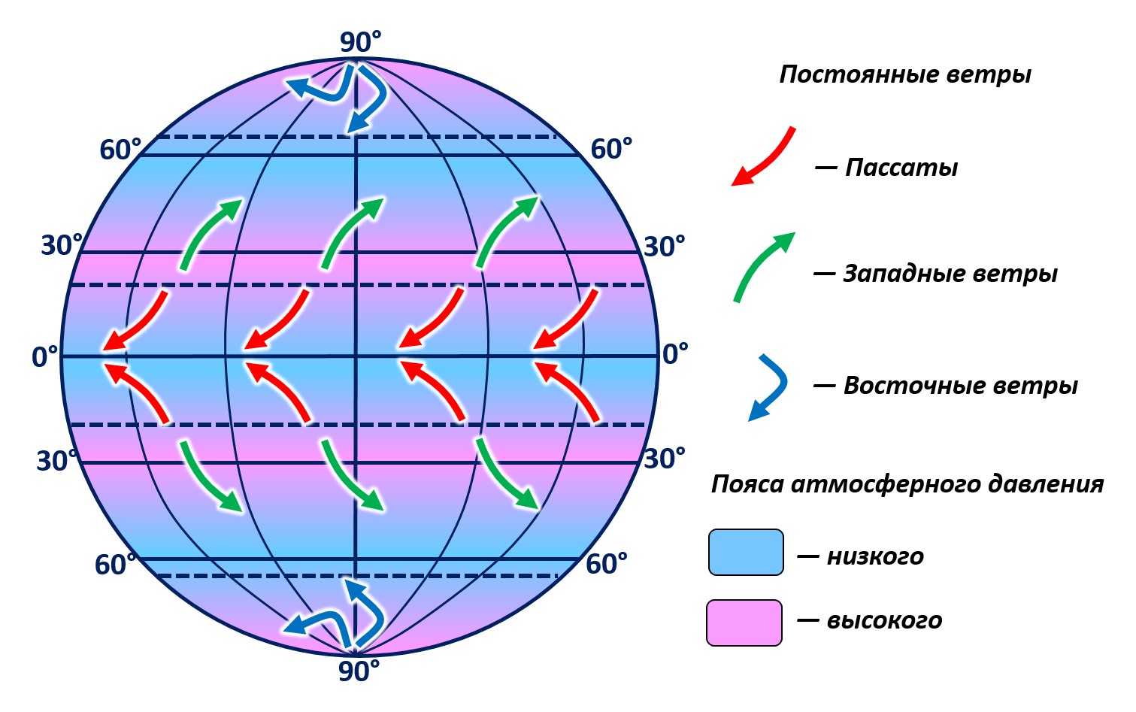

Slide 13

ПАССАТЫ – постоянные ветры, дующие от тропиков к экватору. Пассаты Северного полушария – северо-восточные, Южного полушария – юго-восточные.
Скорость 5-6 м/с.

Slide 14
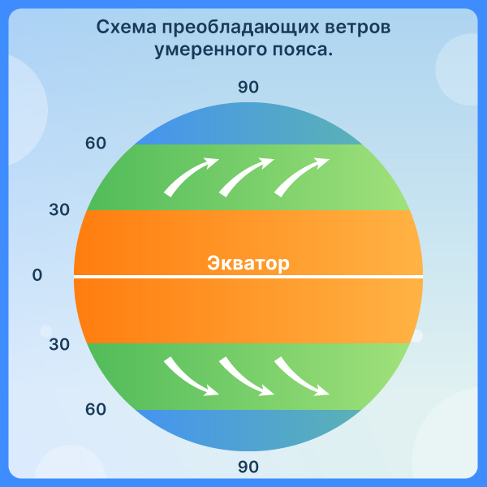
ЗАПАДНЫЕ ВЕТРЫ умеренных широт – постоянные ветры, дующие из тропиков в умеренные широты.
Дуют круглый год, зимой сильнее. В северном полушарии – юго-западные, в южном полушарии – северо-западные.

Slide 15
ВОСТОЧНО (СТОКОВЫЕ) ВЕТРЫ – постоянные ветры, дующие от полярных областей в умеренные широты. В северном полушарии они - северо-восточные ветры, в южном полушарии – юго-восточные.

Slide 16
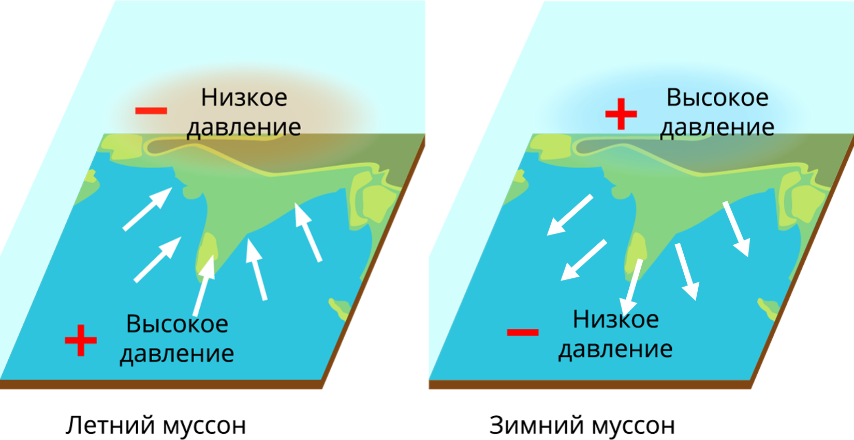
МУССОНЫ – сезонные ветры, дважды в год меняет свое направление на противоположное.

Slide 17
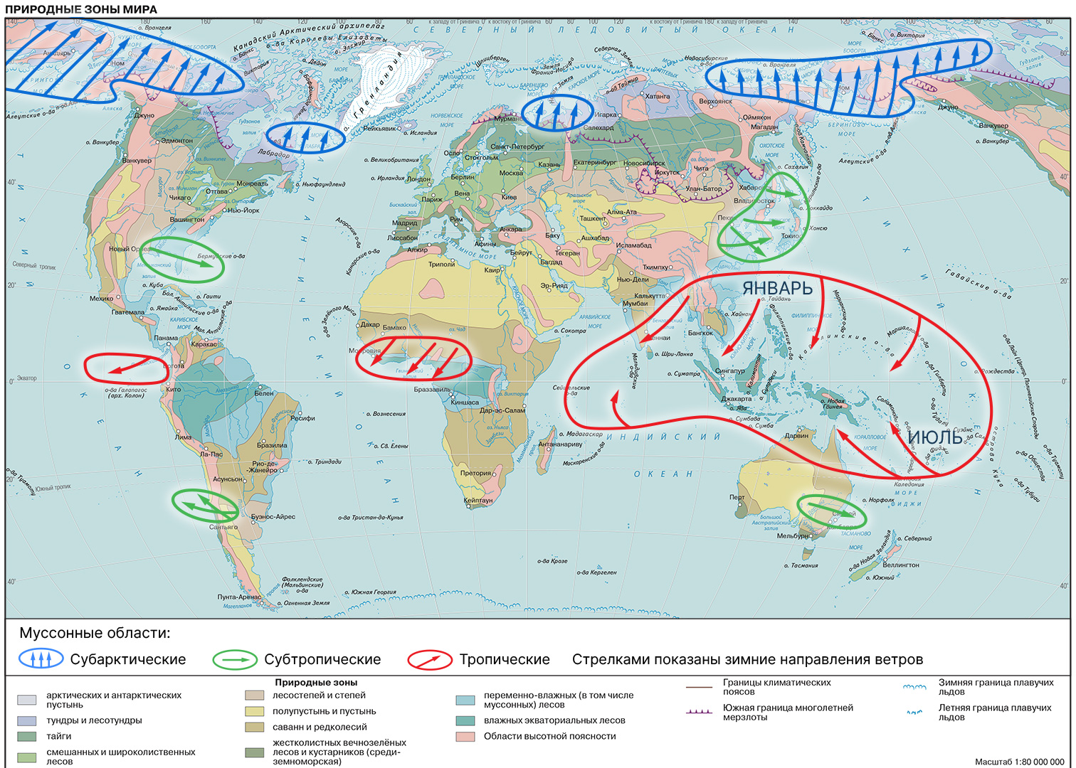

Slide 18
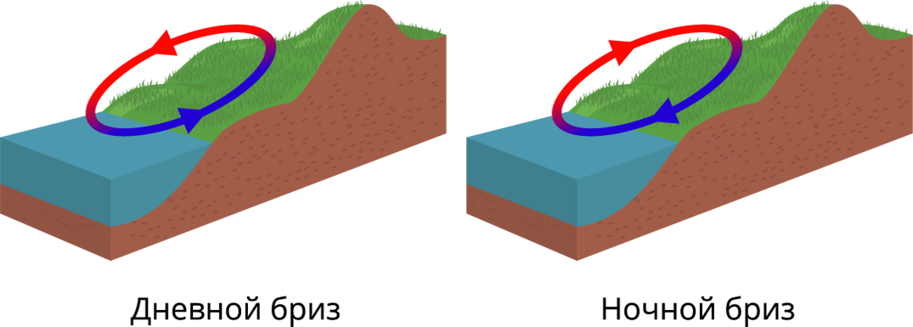
БРИЗ – местный ветер, образующийся около водоемов и меняющий свое направление на противоположное два раза в сутки.

Slide 19
Домашнее задание
Параграф 14 прочитать + выучить записи в тетради

